Slide 1










Екоприключенци! .
Екологична образователна програма
за учители и ученици
— Октомври —
Година от живота
на един лалугер

Slide 2
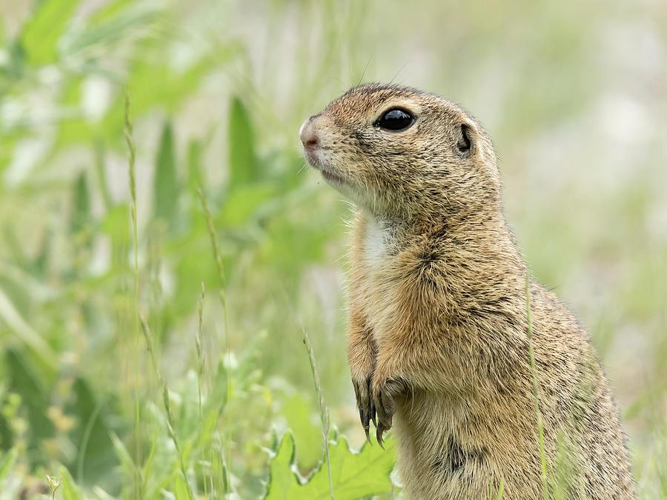

Европейски лалугер
Снимка: Wikipedia

Slide 3
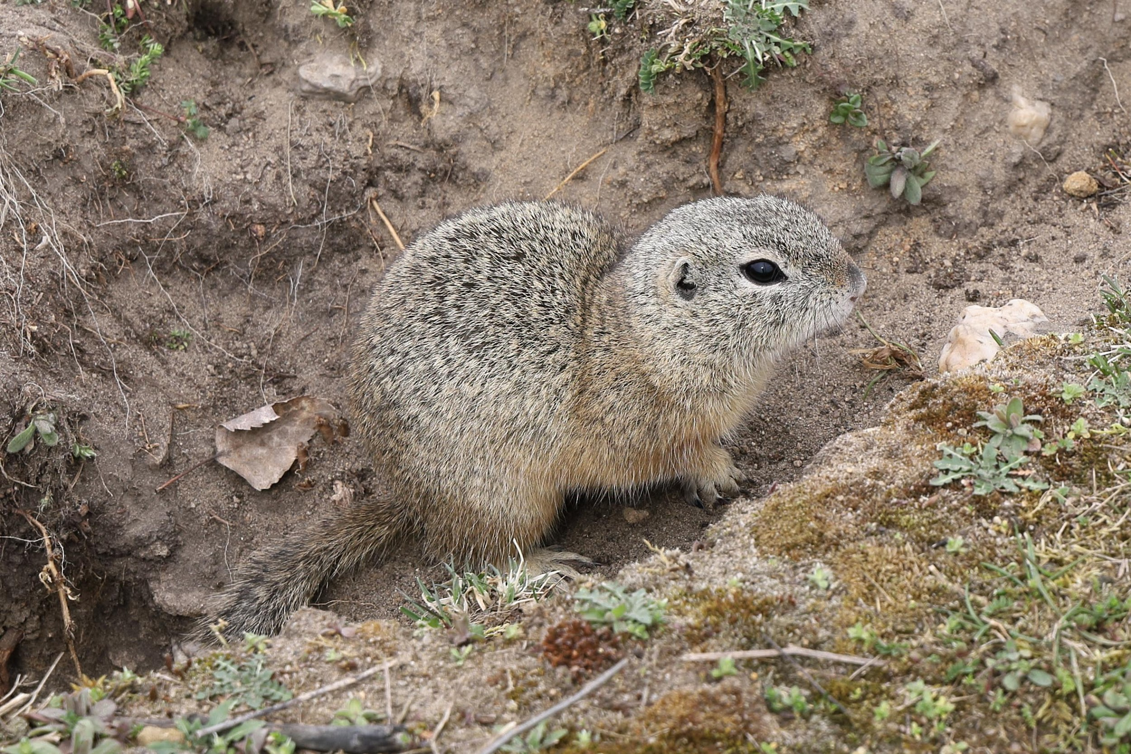
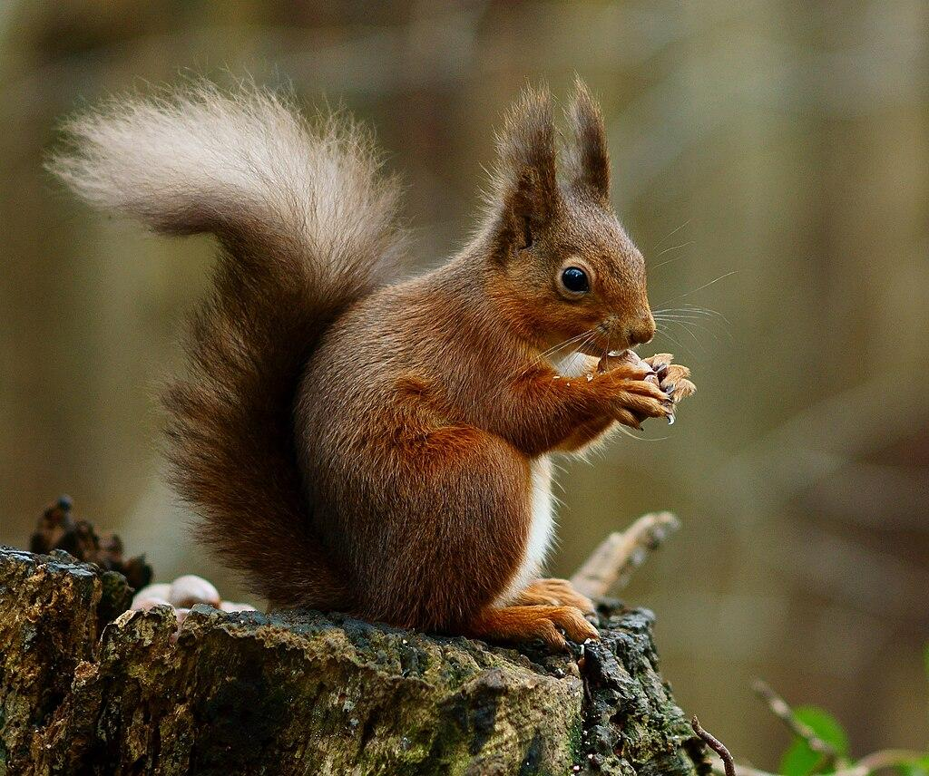
Лалугер
Катерица
Нека първо научим малко повече за лалугера.
Разгледайте внимателно двете картинки. Помислете кои са основните разлики. Който е готов да отговори нека вдигне ръка. (учениците да изведат основните разлики, а след това учителят може да обобщи).
Той е част от семейството на катериците, но за разлика от тях няма голяма пухкава опашка, остри уши и не живее в хралупи по дърветата.
Снимка: Wikipedia, Canva

Slide 4
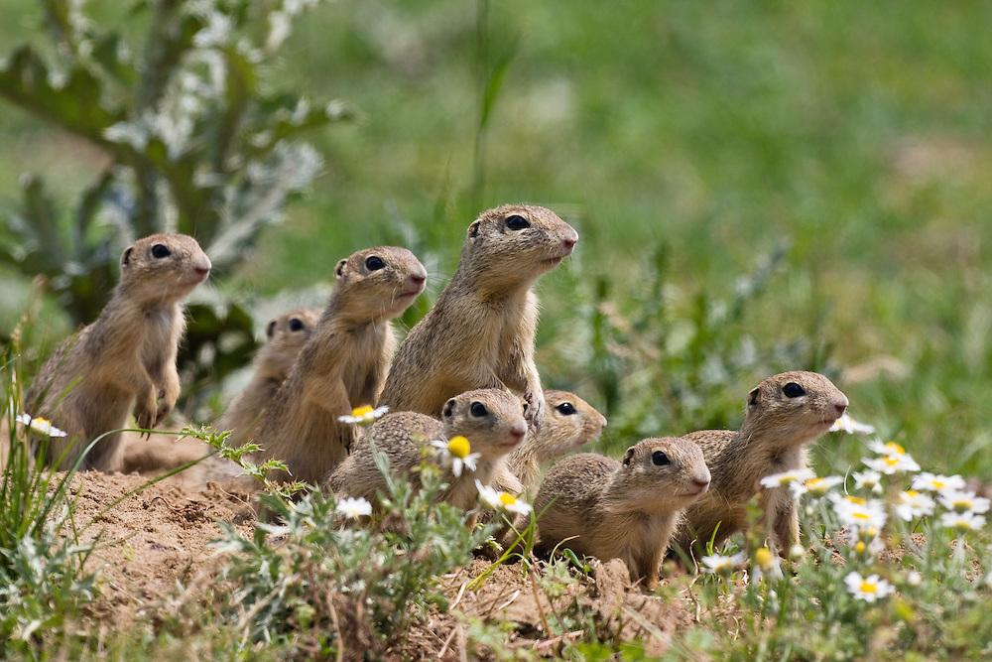
Лалугерите живеят на колонии. Това означава, че живеят заедно по много. Те копаят система от тунели под земята, които понякога са с дълбочина 2 метра и си правят цяло село.
Снимка: Wikipedia

Slide 5
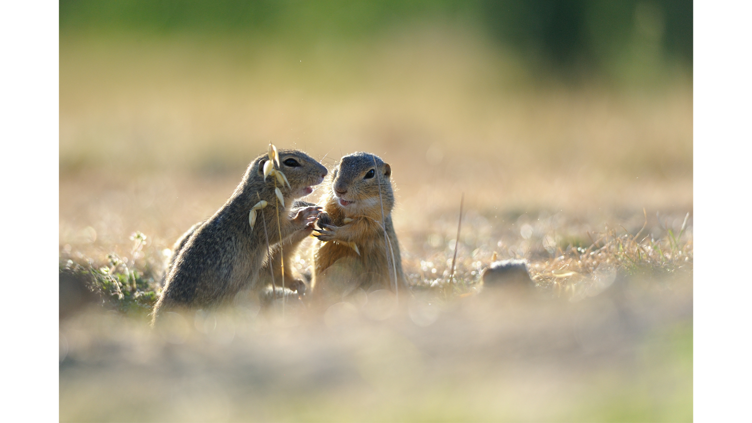
Тези подземни села не са навсякъде. Лалугерите живеят на пасищата, където селскостопански животни - овце и крави пасат тревата и така я поддържат ниска – перфектна височина за нуждите на лалугерите.
Снимка: Wikipedia

Slide 6
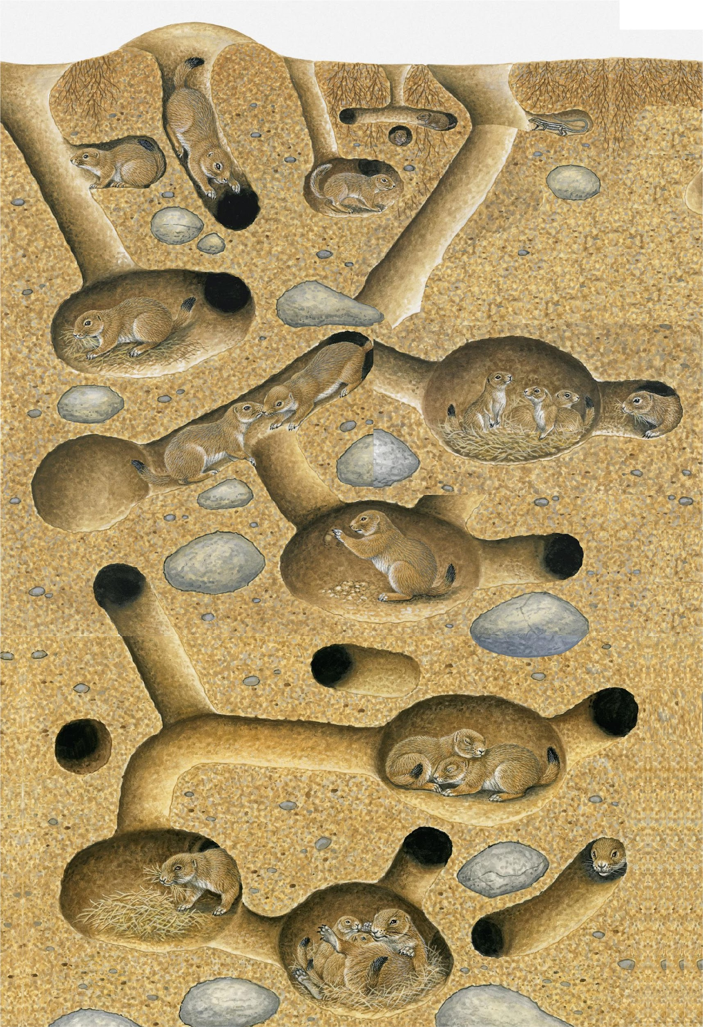
Подземното село има много входове, които разбира се са и с много изходи. Има и стаи с различно предназначение. В една се спи, има такава, в която майка отглежда бебета си, а отделна стая се използва за тоалетна. Когато спрат да използват някоя от стаите лалугерите копаят нова, а с излишната пръст запълват старата.
Сещате ли се каква друга стая-камера би могло да има в подземното село?
Изображение: Canva

Slide 7
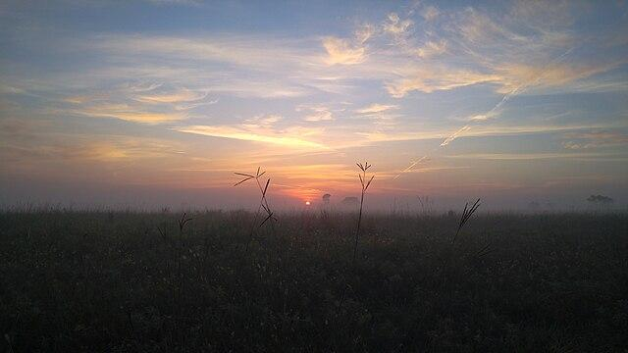
Как започва денят?
Снимка: Wikipedia

Slide 8
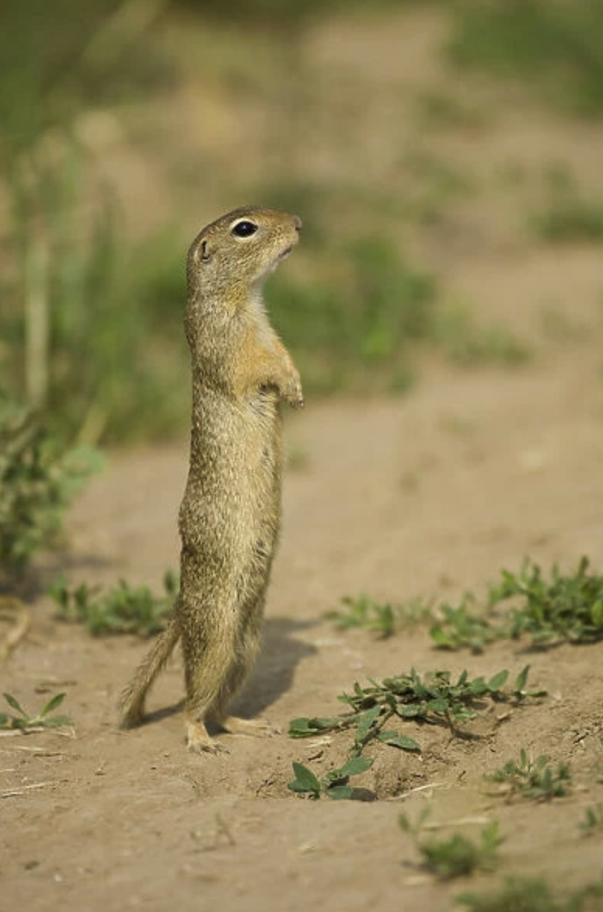
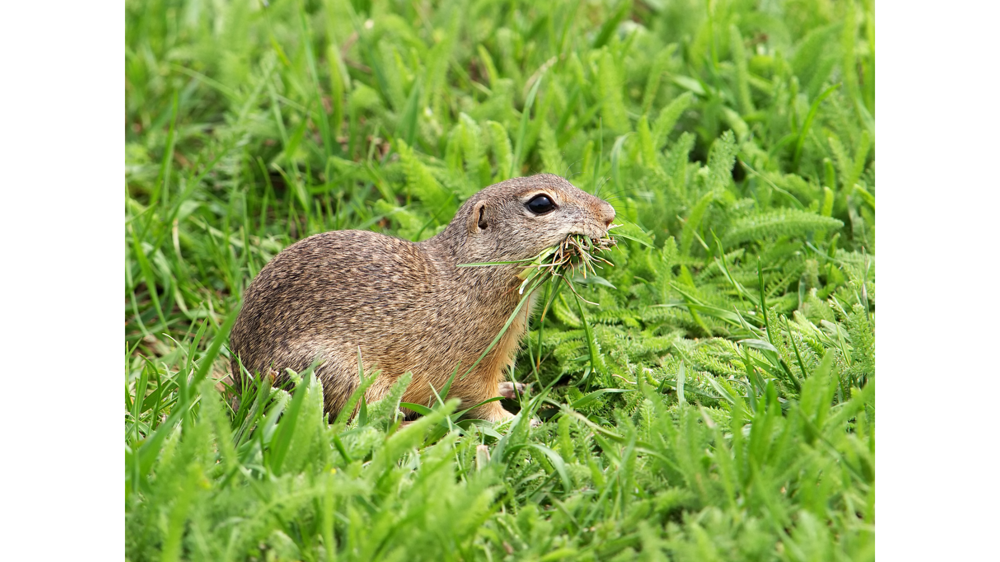
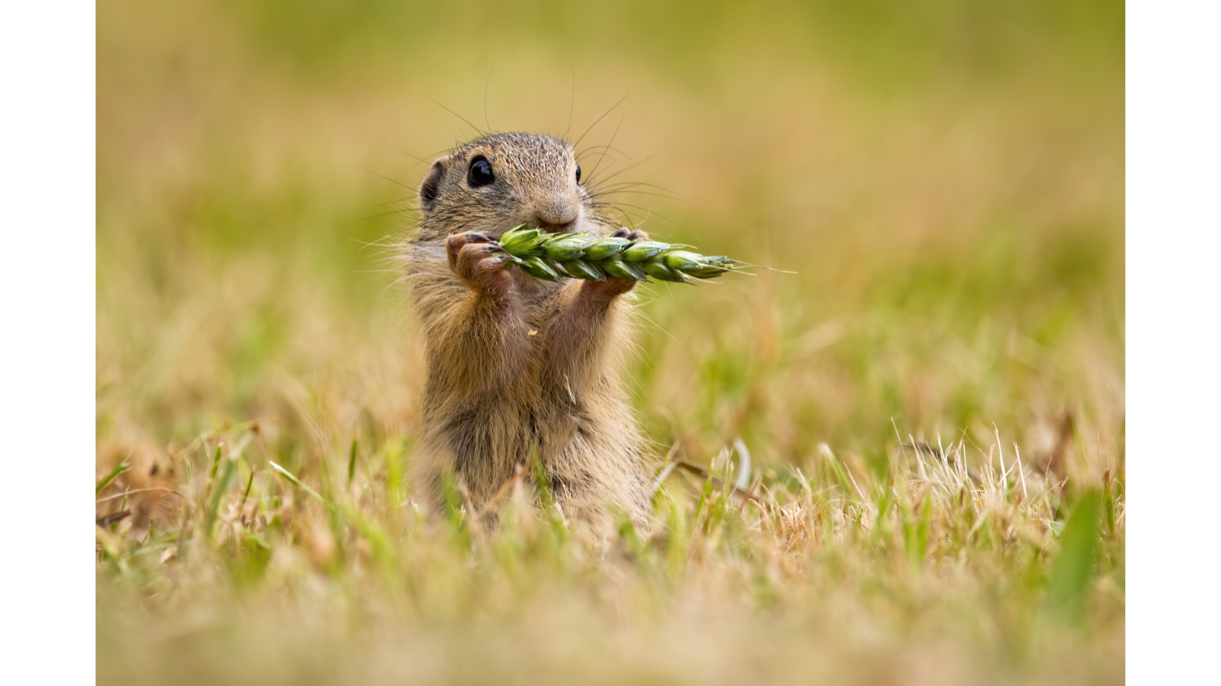
Сутрин лалугерите излизат от подземното село за закуска. Докато се хранят се оглеждат за опасности. Ако някой забележи нещо притеснително изпищява силно, за да предупреди останалите. Всички заедно се скриват, докато опасността отмине.
Снимка: Wikipedia, Canva

Slide 9
Хайде малко да се раздвижим!
Инструкция към учителя за дейнсот към този слайд, за да не им омръзва презентацията:
След като запознаете учениците с началото на деня на лалугера, може да направите следната кратка дейност:
Сутрешни навици и хранене
Имитация: Децата клякат като „в дупка“.
Ти казваш „Сутрин е!“ → изскачат, правят се, че похапват.
Сигнал за опасност: Един „страж“ издава звук, останалите „се крият“ (клякат, свиват се).
Снимка: Wikipedia, Canva

Slide 10
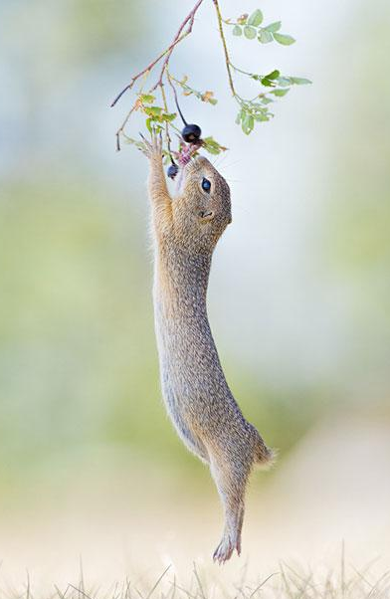
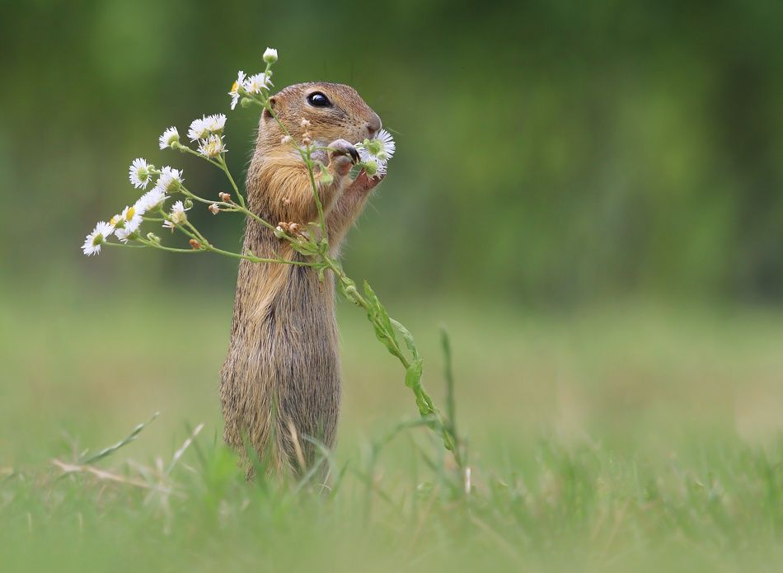
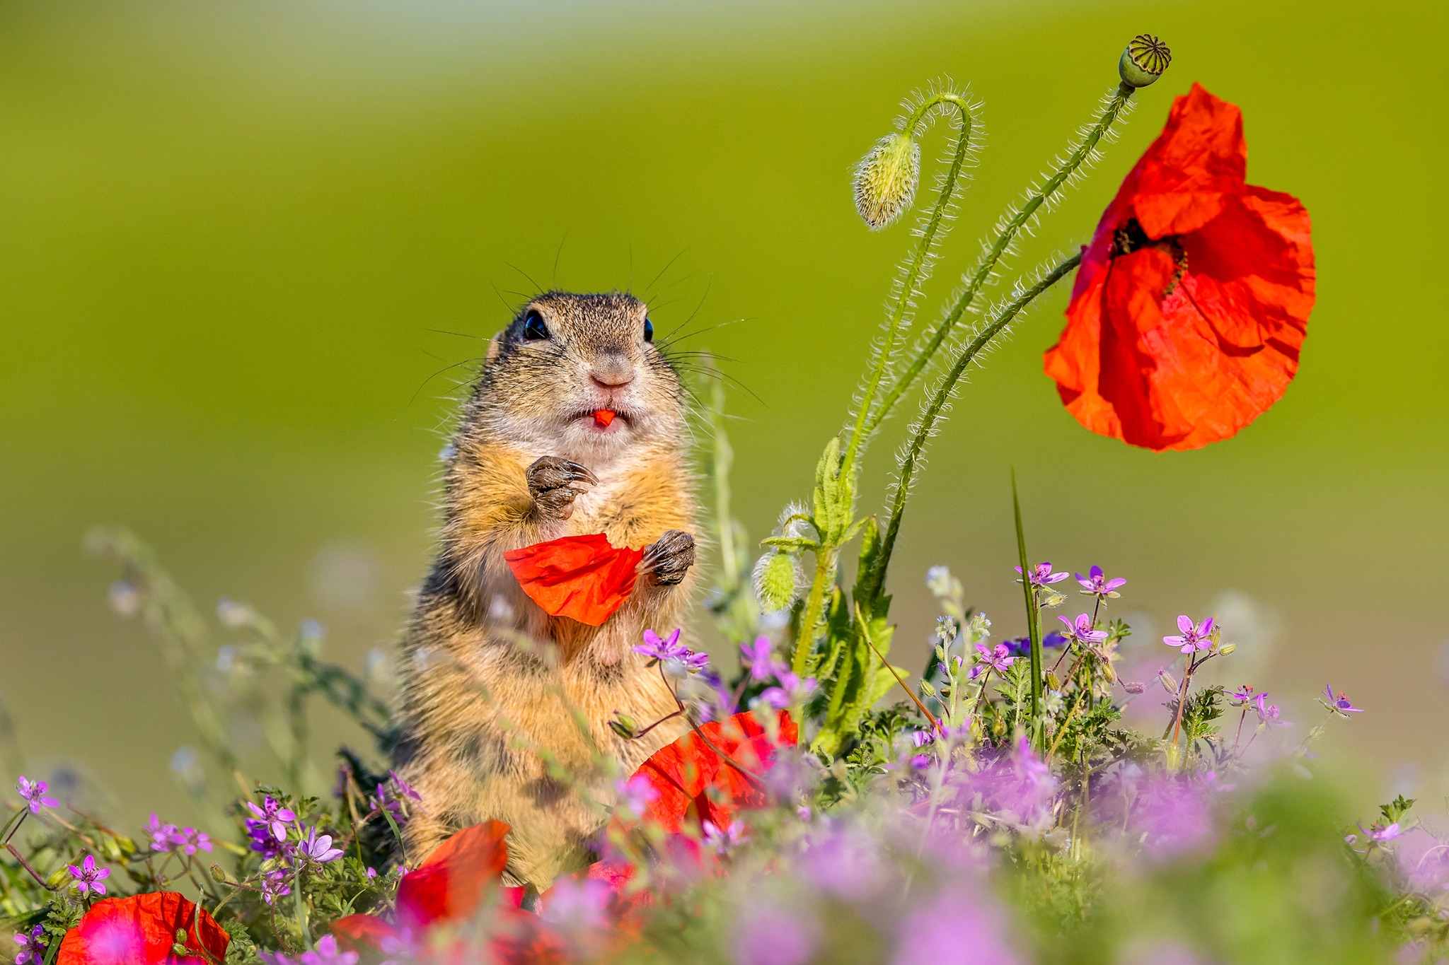
Хранят се с предимно с трева, семена и диви цветя. Случва се обаче да си хапнат насекоми, малки гущери, а и дори дребни птички.
Снимка: Wikipedia

Slide 11
След като учителят запознае ученицити с храната, която ядат лалугерите, може за 1-2 минути да изиграят ,,Ядеш ли, ядеш ли..." за лалугера.
Учителят казва- (трева, семе, пица, бонбон, насекомо). С палец нагоре или надолу, учениците показват дали е вярно или грешно.
Снимка: Wikipedia

Slide 12
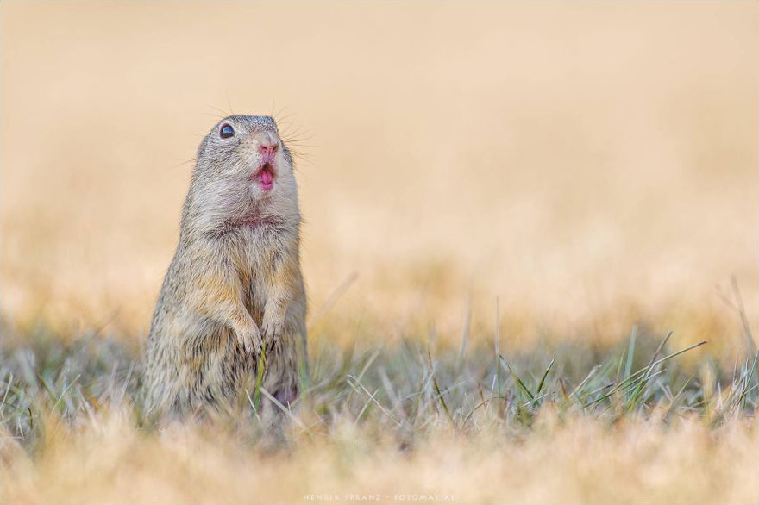
Уникалното за лалугерите е, че те не пият вода!
Нямат нужда от вода, доставят си необходимото количество течности само от тревите, с които се хранят.
Снимка: Wikipedia

Slide 13
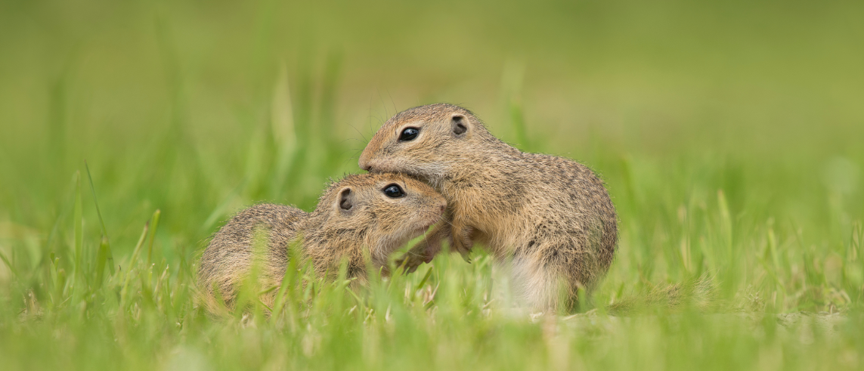
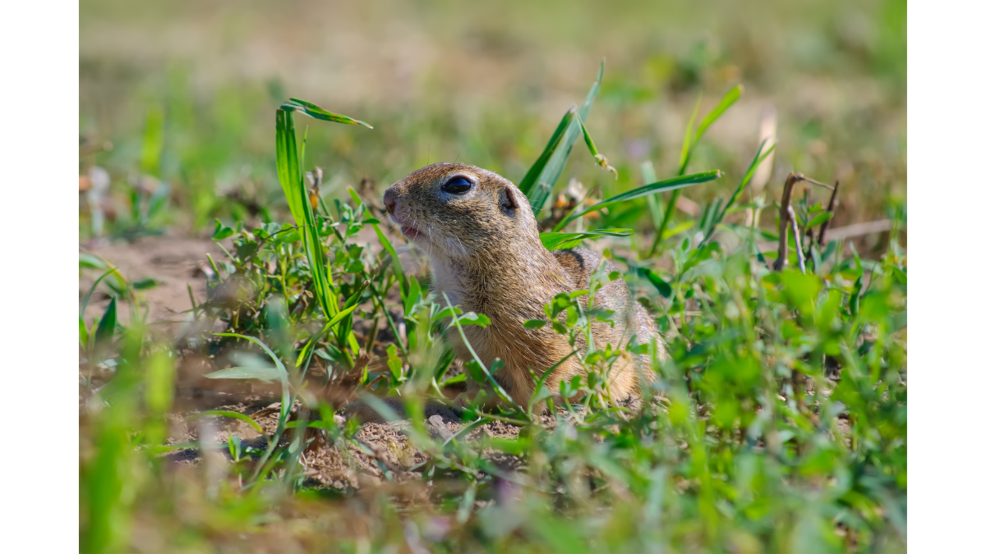
След закуската идва време за сутрешния тоалет. Лалугерите се грижат много за козината си и прекарват доста време в почистването си.
Дейност към слайда: Нека всеки „погали козината си“ като лалугер (с ръце по косата/ръцете).
Сега скачайте на място за 10 секунди, „като лалугери, които си играят“.
Снимка: Wikipedia, Canva

Slide 14
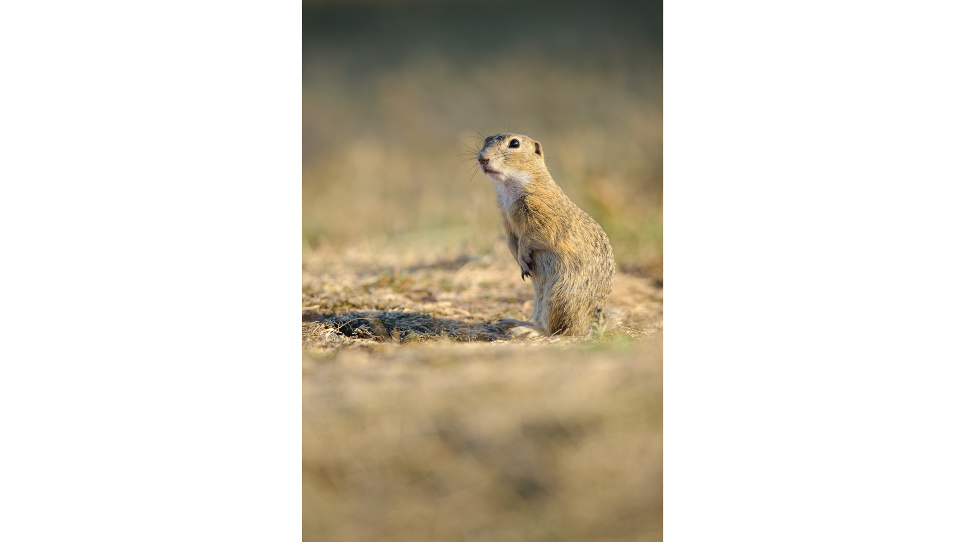
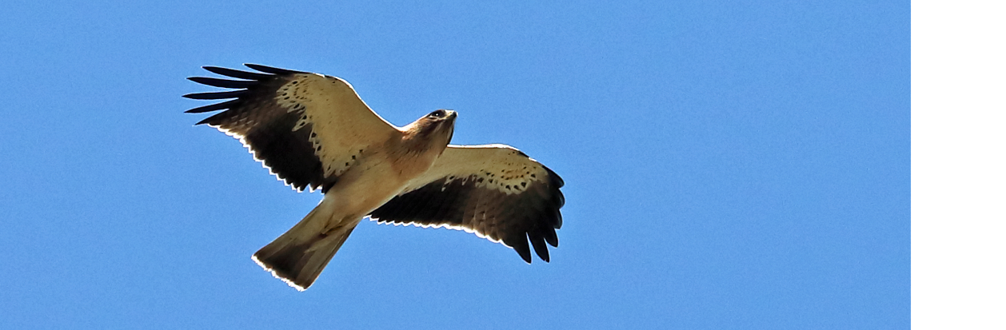
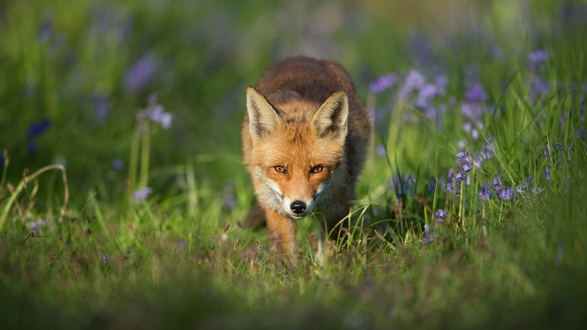
През целия ден, когато лалугерите се хранят, почистват козината си и си
играят навън, винаги трябва да внимават за хищници - на полето и в небето.
Снимка: Wikipedia

Slide 15
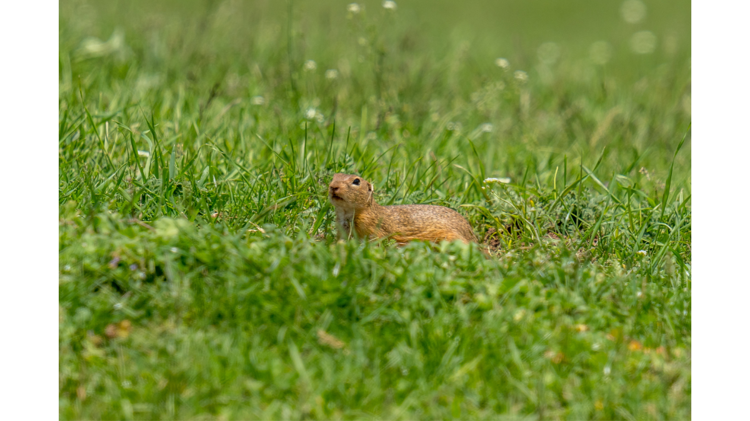
Прекрасните пролетни дни лалугерите прекарват навън над 11 часа. Те правят тунели, гонят се, изследват околните поляни или просто си стоят.
Снимка: Wikipedia

Slide 16
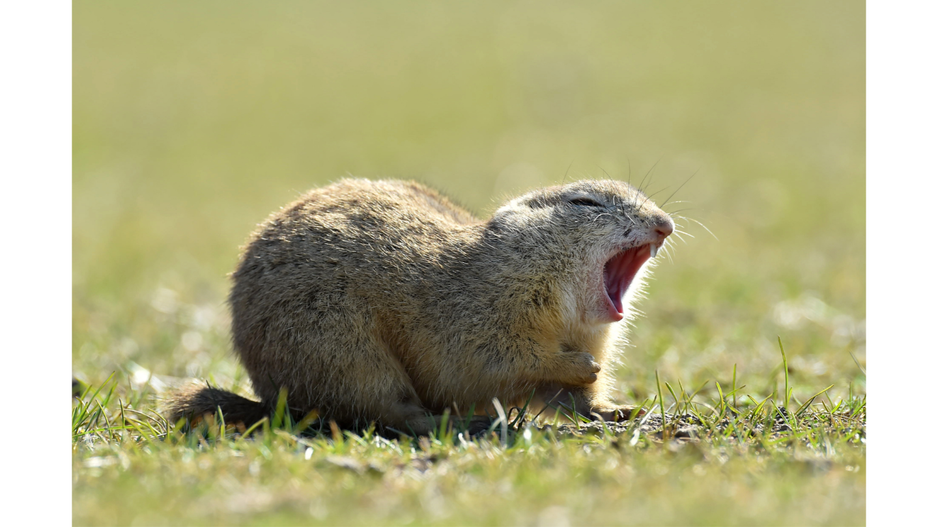
През най-горещите дни на лятото лалугерите … спят.
Да спят!
Прекалено горещо е за излизане ☺
Затова лалугерите си правят лятна почивка за няколко седмици, понякога месец.
Когато лягат да спят за по-дълго време лалугерите затварят входовете на тунелите си, все пак не искат неканени гости да ги изненадат.
Снимка: Wikipedia

Slide 17
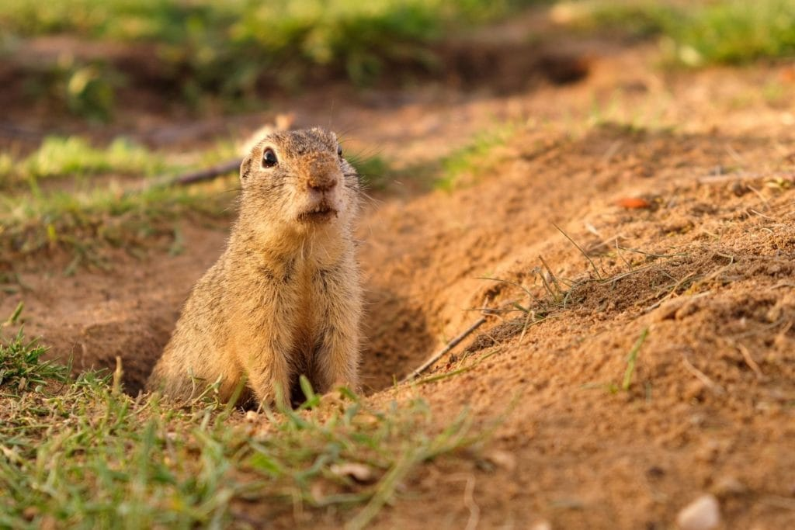
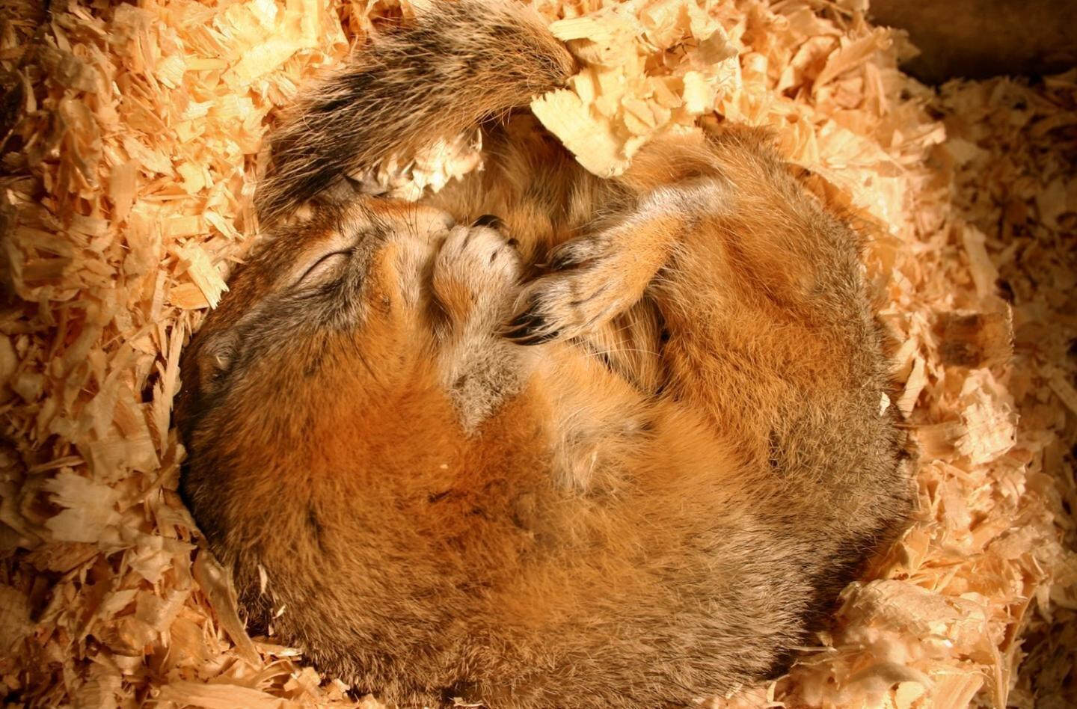
През лятото лалугерите започват да се подготвят за зимата и натрупват сериозно количество мазнина. Защото... ще спят зимен сън! Той може да продължи половин година и да се събудят чак през март. Първите лалугери заспиват още през август и септември.
Така те успяват да оцелеят през най-студените месеци, когато намирането на храна е много трудно. Всеки лалугер спи в своя самостоятелна стаичка.
Снимка: Wikipedia

Slide 18
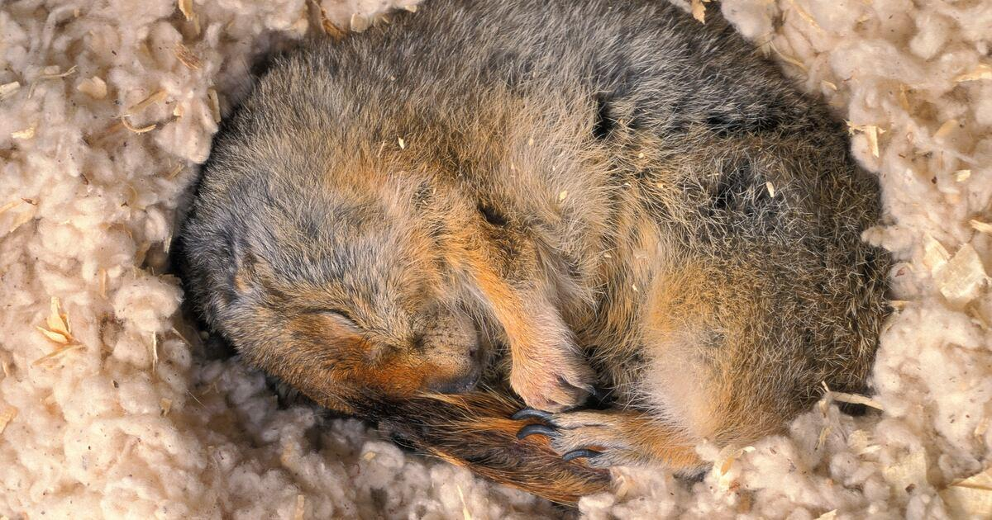
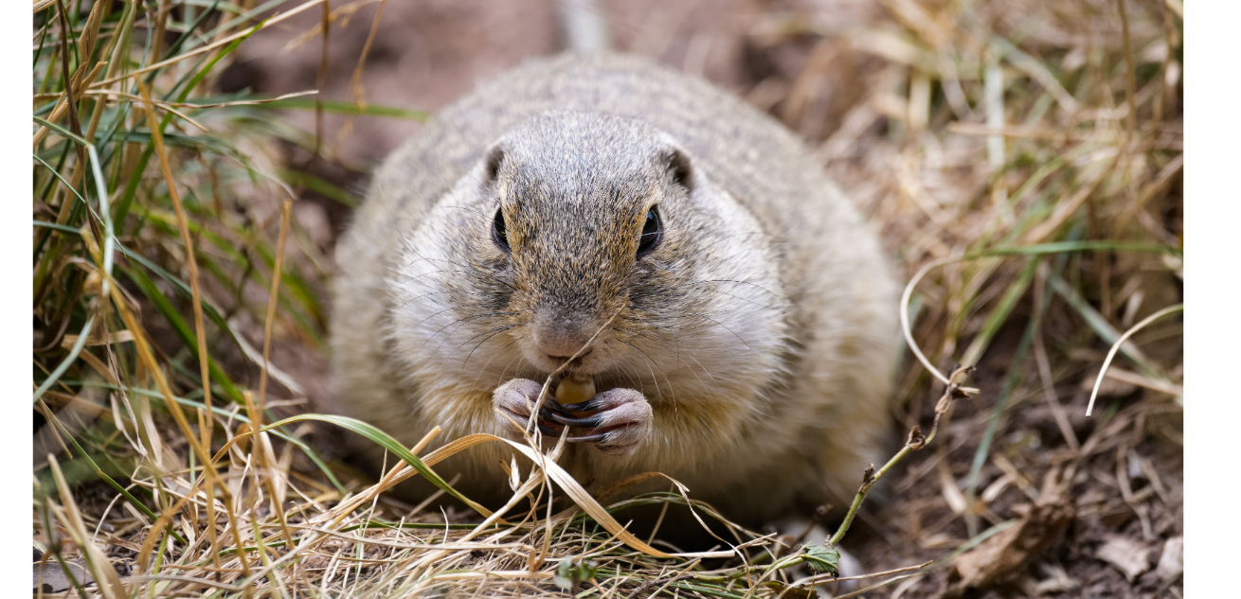
Интересното при мазнинките на лалугерите е, че са 2 различни типа. Едната е за времето, когато са будни, а другата - за времето на сън. Това е така наречената кафява мазнина, която много малко други животни имат. По това лалугерите си приличат с мечките, които трябва да преживеят зимата без хранителни запаси.
Снимка: Wikipedia

Slide 19
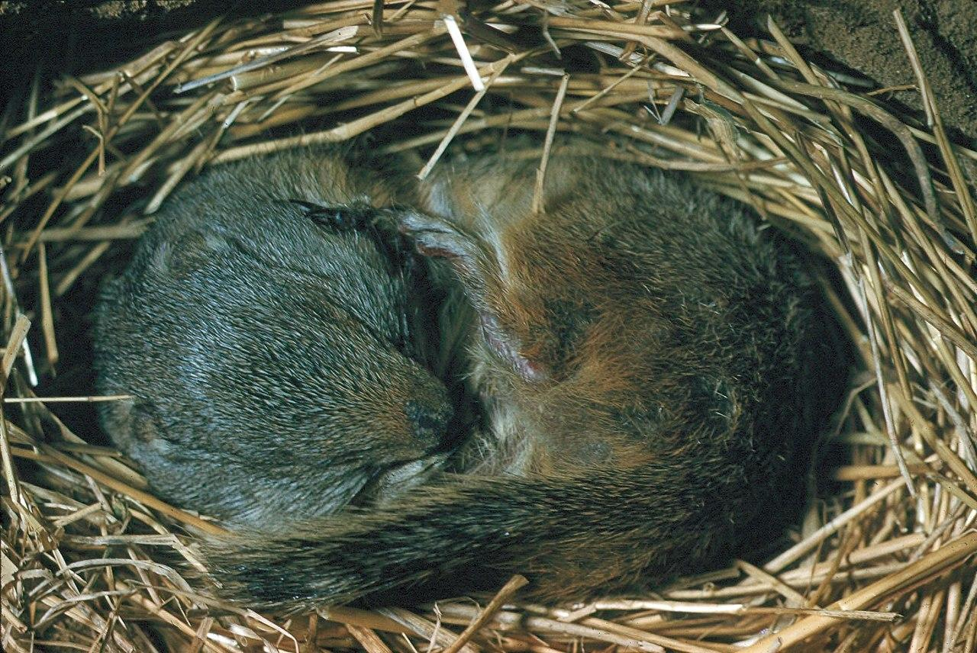
Зимният сън при лалугерите, а и при други животни, се нарича хибернация. Лалугерите намалят телесната си температура до О градуса по Целзии, а сърцето им бие едва с няколко удара в минута. Това се прави, за да не хабят енергията, която им е нужна, за да оцелеят.
Снимка: Wikipedia

Slide 20
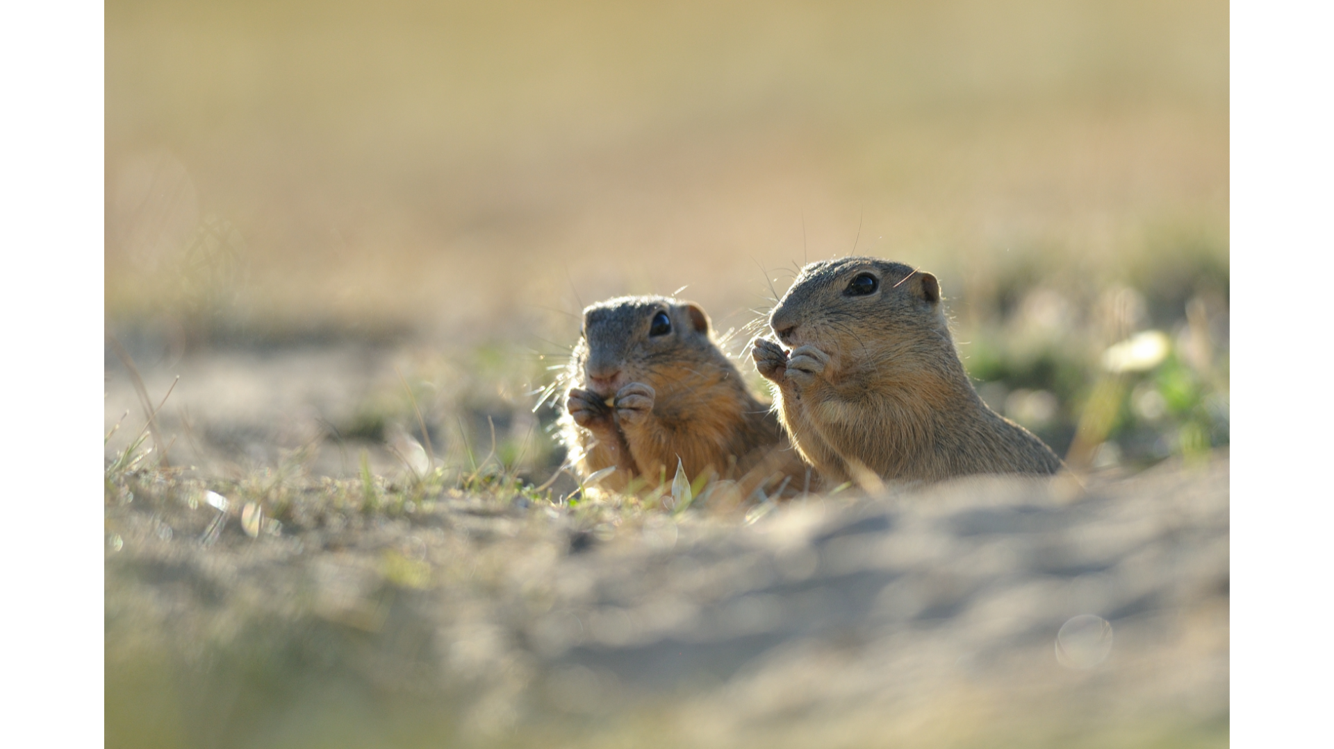
И така приключва годината на лалугерите, едни необикновени, често дори незабелязвани земни катерици, с интересно ежедневие в своите подземни села-колонии.
Снимка: Wikipedia

Slide 21
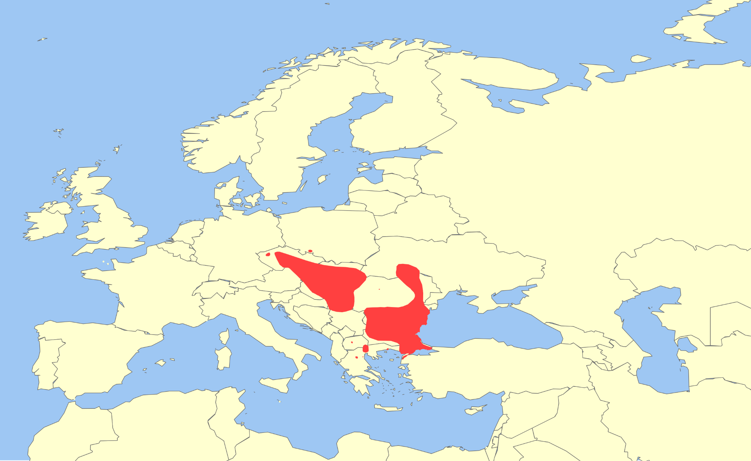
Европейският лалугер се среща само в Централна и Източна Европа и навсякъде е застрашен от изчезване.
Това прави опазването на пасищата жизнено важно за тези сладури!
Снимка: Wikipedia

Slide 22
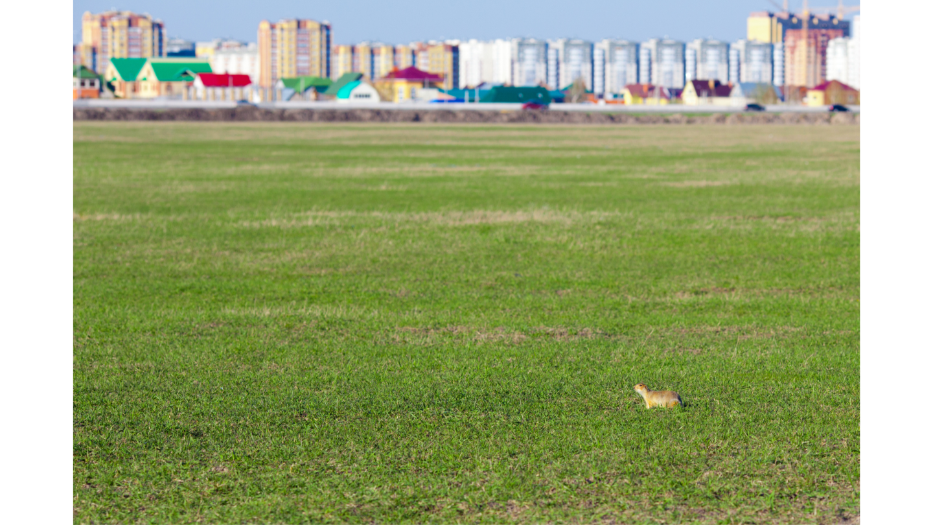
Имат ли място лалугерите у нас?
За да ги опазим трябва да запазим пасищата, стадата овце, кози и крави, които свободно да пасат трева, а не да се разорават ливадите им.
Снимка: Wikipedia

Slide 23
💔
Какво застрашава
лалугерите?
💚
Как помагаме на
лалугерите?
Сега ще ви прочета няколко изречения. Някои от тях помагат на лалугерите, други ги застрашават. Когато чуете изречение, което помага на лалугерите вдигате палец нагоре. Когато това, което чуете смятате, че застрашава лалугерите вдигате червното картонче, или палец надолу.
"Да пазим тревата ниска, за да могат лалугерите да виждат?“
„Да хвърляме боклуци по поляните?“
„Да пускаме крави и овце да пасат?“
„Да разораваме пасищата за нова нива?“
„Да строим къщи върху поляните на лалугерите?“
„Да пазим животните, които живеят с нас на Земята?“
„Да тъпчем дупките на лалугерите, за да не паднем?“
„Да засаждаме цветя и трева, които те могат да ядат?“

Slide 24
Да поговорим!
Защо някои животни спят зимен сън? Защо са избрали такъв начин да прекарат студените месеци? А какви други начини има?
Лалугерите са много социални животни и обичат да живеят в групи. Как мислите, кои са предимствата и недостатъците да живееш на едно място с много животни от твоя вид?
Можете ли да се сетите за поне 5 други животни, които прекарват част от живота си под земята - там живеят, там са хралупите им или там спят зимен сън?
На кои други животни, които познавате, ви приличат лалугерите? Защо?
Птиците и някои животни, които похапват плодове и цветя, казваме, че помагат за разпространяването на семена. Как?
Снимка: Markus Hintzen / Laif / Redux

